Slide 1
PROJE SUNUMU

Slide 2
Anaconda
Anaconda, veri bilimi ve benzeri bilimsel uygulamalar için bir paket, ortam yöneticisi ve içerisinde açık kaynak paket içeren tümleşik bir python platformudur.
Kod ve çalışma ortamının paylaşımını kolaylaştırması
sanal ortamlarının oluşturulabilmesi
dağıtımı kolay hale getirmesi
proje dosyaları ile kütüphaneleri tam/bütün bulundurması
bağımlılıkları kolayca yönetmeye olanak sağlaması en büyük artılarıdır.

Slide 3
Spyder
Spyder, Python ile yazılmış ve Python geliştirme için kullanabileceğiniz, açık kaynak bir IDE’dir. Spyder, gelişmiş düzenleme, etkileşimli test, hata ayıklama ve iç gözlem özellikleriyle Python dili için güçlü bir etkileşimli geliştirme ortamıdır. Spyder, NumPy, matplotlib gibi python küyüphanelerin desteği sayesinde sayısal bir hesaplama ortamıdır.

Slide 4
Opencv
OpenCV, görüntü işleme ve bilgisayarla görme için kullanılan açık kaynak kodlu bir kütüphanedir. OpenCV kütüphanesi içerisinde görüntü işlemeye ve makine öğrenmesine yönelik 2500’den fazla algoritma bulunmaktadır.
Bu algoritmalar ile yüz tanıma, nesneleri ayırt etme, insan hareketlerini tespit edebilme, nesne sınıflandırma, plaka tanıma, üç boyutlu görüntü üzerinde işlem yapabilme, görüntü karşılaştırma, optik karakter tanımlama gibi işlemler rahatlıkla yapılabilmektedir.

Slide 5
Opencv – Haar Cascade
Haar-cascade sınıflandırıcı algoritması; dijital bir resim ya da video karesi içerisinde bulunan belirli bir nesnenin tespit edilmesi amacıyla kullanılmaktadır.
Sınıflandırıcı önce belirli örneklerle eğitilir ve sonrasında o nesne algılanır. İstenilen herhangi bir nesneyi bu eğitim sonunda sınıflandırıcıya tanıtıp algılatabilir, takip ettirebilirsiniz.

Slide 6
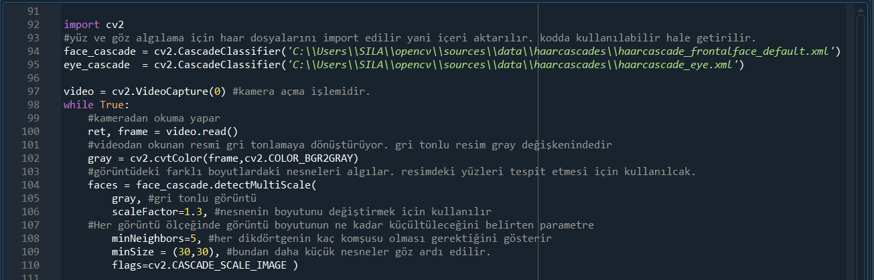

Slide 7
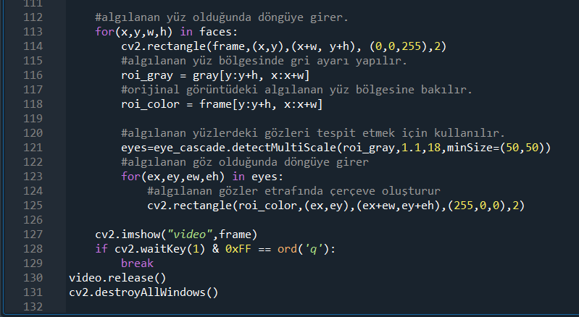

Slide 8
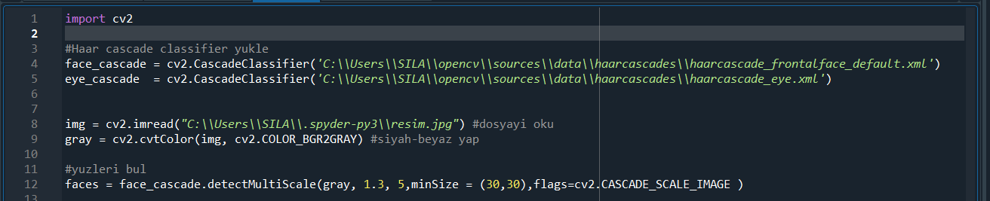

Slide 9
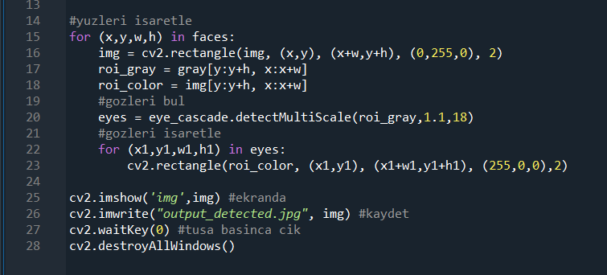

Slide 10
